Slide 1

Важно ли соблюдать режим дня ребёнка?

Slide 2
«Значение режима в жизни дошкольника»
Необходимое условие здоровья, физического и психологического благополучия ребенка — соблюдение режима дня.
Правильный ритм, заданный распорядком жизни в детском саду, не должен нарушаться в выходные дни, когда дети проводят сутки напролет в обществе родителей.

Slide 3
«Режим дня»
Режим дня — это чередование различных видов деятельности: отдыха, сна, питания, пребывания
на свежем воздухе. И если в дошкольном учреждении режима придерживаются неукоснительно, то в субботу и воскресенье правила упорядоченной жизни нередко нарушаются. В результате в понедельник утром большинство детей выглядят утомленными или, наоборот, чересчур возбуждены.

Slide 4




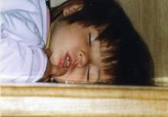

От нарушения режима страдает не только ребенок, но и родители. Вместе со своим малышом вы тратите слишком много энергии, быстрее устаете и ничего не успеваете сделать. Вывод прост: соблюдение режима облегчает жизнь и вам, и вашему ребенку.

Slide 5

Приучая детей к определенному режиму, к выполнению гигиенических требований, мы создаем у них полезные для организма навыки и тем самым сохраняем их здоровье.
Твердый режим дня, установленный в соответствии с возрастными особенностями детей, — одно из существенных условий нормального физического развития ребенка.

Slide 6

Основное требование к режиму — это точность во времени и правильное чередование, смена одних видов деятельности другими.
Должно быть установлено время, когда ребенок ложится спать, встает, ест, гуляет, выполняет несложные, посильные для него обязанности. Время это необходимо точно соблюдать.

Slide 7

Только во время сна ребенок получает полный отдых.
Сон должен быть
достаточно продолжительным:
дети 3—4 лет спят 14 часов в сутки,
5—6 лет — 13 часов,
7—8 лет — 12 часов.
Из этого времени необходимо, особенно для младших детей, выделить часа полтора для дневного сна. Дети должны ложиться не позднее 8—9 часов вечера.

Slide 8
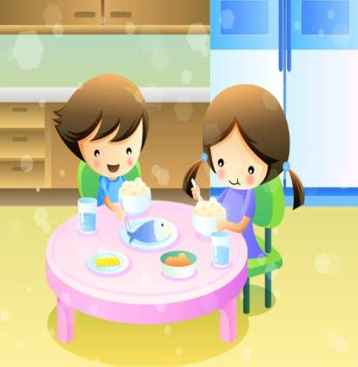
Питание.
Дети получают питание 4—5 раз в день.
Первая еда дается через полчаса, во всяком случае не позднее чем через час после пробуждения ребенка, а последняя — часа за полтора до сна.
Между приемами пищи должны быть установлены промежутки в 3—4 часа, их надо строго соблюдать.
Наиболее сытная еда дается в обед, менее сытная — на ужин.

Slide 9



Прогулки.
Как бы точно ни соблюдалось время сна и еды, режим нельзя признать правильным, если в нем не предусмотрено время для прогулки.
Чем больше времени дети проводят на открытом воздухе, тем они здоровее. На опыте работы детских садов установлено, что дети дошкольного возраста, приученные к ежедневным прогулкам.
Причиной отмены прогулки для здорового ребенка могут быть исключительные обстоятельства: проливной дождь, большой мороз с сильным ветром.

Slide 10
«С горки на горку»
Режим дня дошкольника — не искусственная выдумка врачей и педагогов. Он основан на точных наблюдениях над физиологией дошкольника и изменением его активности в течение дня и недели.
Известно, что максимальная работоспособность проявляется у ребенка от 8.00 до 12.00 и от 16.00 до 18.00, а минимальная — в 14.00–16.00.
Поэтому занятия, требующие умственного напряжения, лучше всего планировать в первой половине дня.

Slide 11
К концу недели работоспособность ребенка падает, нарастает утомление.
Не секрет, что дети могут уставать от интенсивного общения со сверстниками.
Поэтому отнеситесь с пониманием и уважением к тому обстоятельству, что дома в субботу и воскресенье вашему ребенку требуется разрядка.

Slide 12
«Учитесь у ребенка»
В идеале дошкольнику рекомендуется следующий режим дня:
максимальная продолжительность непрерывного бодрствования — 5,5–6 часов;
сон — 12,5–12 часов (из них 2–2,5 часа приходится на дневной сон);
четыре приема пищи с интервалом в 3,5–4 часа.
Очень важно, чтобы режим дома совпадал с режимом дошкольного учреждения.
Поинтересуйтесь, как складывается распорядок дня вашего ребенка в детском саду.
Вы можете удивиться — он сам подскажет вам, что вы делаете дома не так, и поможет скорректировать режим.

